Slide 1
[3장] 시스템 설계 면접 공략법
가상 면접 사례로 배우는 대규모 시스템 설계 기초
이민석 / unchaptered
https://inblog.ai/monthly-cs
https://github.com/monthly-cs/2024-03-system-design-interview-1

Slide 2
시스템 설계 면접(면접자)
시스템 설계 면접(면접관)
설계 기술의 시연
의사결정에 대한 방어 능력 | 의사결정에 대한 당위성을 설득
피드백에 대한 추가 조치 능력
기술적 측면에 대한 평가
협력에 적합한 사람인지 평가
압박에 대한 내성 평가
모호한 질문을 해결할 수 있는 능력을 평가
설계의 순수성(Purity)과 타협적 결정(Tradeoff)의 불균형 평가

Slide 3
효과적 면접을 위한 4단계 접근법
1단계 | 요구사항 분석 | 문제 이해 및 설계 범위 확정 1단계 - 1 | 기능 요구사항 탐색 1단계 - 2 | 개략적인 규모 추정을 위한 수치 추정 탐색 1단계 - 3 | 추가적인 가용성, 재해복구에 대한 요구사항 1단계 - 4 | 정리
2단계 | 초기 설계 | 개략적인 설계안 제시 및 동의 구하기
3단계 | 상세 설계
4단계 | 마무리 4단계 - 1 | 요약 4단계 - 2 | 구간 별 장애 발생 시의 상황 4단계 - 3 | 운영 측면 4단계 - 4 | 백만 사용자가 된다면 일어날 법한 일들

Slide 4
1단계 | 요구사항 분석 | 문제 이해 및 설계 범위 확정
시스템 설계를 위한 기능 요구사항 탐색
개략적인 규모 추정을 위한 수치 추정 탐색
추가적인 가용성, 재해복구에 대한 요구사항
정리

Slide 5
1단계 | 요구사항 분석 | 문제 이해 및 설계 범위 확정
1단계 - 1 | 기능 요구사항 탐색
뉴스 피드를 설계하라
WEB
Android
어떤 환경이 지원되어야 하는가?
APP
iOS
어떤 기능이 지원되어야 하는가?
포스트 작성
텍스트 포함
이미지 포함
동영상 포함
친구의 뉴스 피드 조회
시간 역순 조회
최대 친구 수

Slide 6
1단계 | 요구사항 분석 | 문제 이해 및 설계 범위 확정
1단계 - 2 | 개략적인 규모 추정을 위한 수치 추정 탐색
WEB
Android
어떤 환경이 지원되어야 하는가?
APP
iOS
어떤 기능이 지원되어야 하는가?
포스트 작성
텍스트 포함
1024자 (KR/EN)
2048 Byte / 2 KiB
이미지 포함
5장
10 MiB * 5 = 50 MiB
동영상 포함
3개
200 MiB * 5 = 1000 MiB ≒ 1 GiB
친구의 뉴스 피드 조회
시간 역순 조회
최대 친구 수
5,000
어느 정도의 트래픽이 발생하는가?
월간 사용자 수
10,000,000
37p 참고
일간 능동 사용자
10,000,000 * 50% = 5,000,000
일당 평균
피드 작성 수
10,000,000 * 50% * 2 = 10,000,000

Slide 7
1단계 | 요구사항 분석 | 문제 이해 및 설계 범위 확정
1단계 - 3 | 개략적인 규모 추정을 위한 수치 추정 탐색
포스트 작성
텍스트 포함
1024자 (KR/EN)
2048 Byte / 2 KiB
일간 텍스트 생성량(최댓값) = 일간 능동사용자 * 피드 작성 수 * 2KiB = 5,000,000 * 2 * 2KiB = 20,000,000 KiB ≒ 20,000 MiB ≒ 20 GiB 월간 텍스트 생성량(최댓값) = 일간 텍스트 생성량 * 30 ≒ 600 GiB 연간 텍스트 생성량(최댓값) = 일간 텍스트 생성량 * 365 = 7300 GiB ≒ 7 TiB
이미지 포함
5장
10 MiB * 5 = 50 MiB
동영상 포함
3개
200 MiB * 5 = 1000 MiB ≒ 1 GiB
친구의 뉴스 피드 조회
시간 역순 조회
QPS = 일간 능동사용자 * 피드 작성 수 / 24시간 / 3600초 = 5,000,000 * 2 / 24/ 3600 ≒ 115 QPS, 텍스트 크기 = 115 * 2KiB ≒ 200KiB QPS, 이미지 크기 = 115 * 10MiB ≒ 1GiB QPS, 동영상 크기 = 115 * 200MiB = 23,000 MiB ≒ 23 GiB
최대 친구 수
5,000
일간 이미지 생성량(최댓값) = 5,000,000 * 5 * 10MiB = 250,000,000 MiB ≒ 0.25 PiB 월간 이미지 생성량(최댓값) = 일간 이미지 생성량 * 30 ≒ 7.5 PiB 연간 이미지 생성량(최댓값) = 일간 이미지 생성량 * 365 ≒ 91.25 PiB
월간 사용자 수
10,000,000
일간 능동 사용자
10,000,000 * 50% = 5,000,000
일간 동영상 생성량(최댓값) = 5,000,000 * 3 * 200 MiB = 3,000,000,000 MiB ≒ 3.0 PiB 월간 동영상 생성량(최댓값) = 일간 이미지 생성량 * 30 ≒ 90.0 PiB 연간 동영상 생성량(최댓값) = 일간 이미지 생성량 * 365 ≒ 1095 PiB
일당 평균
피드 작성 수
10,000,000 * 50% * 2 = 10,000,000

Slide 8
1단계 | 요구사항 분석 | 문제 이해 및 설계 범위 확정
1단계 - 3 | 추가적인 가용성, 재해복구에 대한 요구사항
[가용성] 최초에는 Multi-AZ로 배포를 하지만 추후에는 Multi-Region으로 서비스 이전이 필요할 수 있음
[재해복구] 시스템은 분단위(minutes) 내로 복구가 되어야함

Slide 9
1단계 | 요구사항 분석 | 문제 이해 및 설계 범위 확정
1단계 - 4 | 정리
[트래픽] 예측 불가능한 시간대에 트래픽이 몰릴 가능성이 존재함 1개의 쓰기 작업에 대해 최대 5,000배의 조회작업이 발생할 수 있음 글, 이미지, 동영상이 각각 7 TiB / 90 PiB / 1000 PiB씩 쓰일 수 있음
[미디어 파일] 대량의 미디어 파일 업로드/다운로드로 인한 병목이 발생할 수 있음 업로드 후, 피드 생성에 실패한 경우 정크 동영상이 남을 수 있음 [가용성] 최초에는 Multi-AZ로 배포를 하지만 추후에는 Multi-Region으로 서비스 이전이 필요할 수 있음
[재해복구] 시스템은 분단위(minutes) 내로 복구가 되어야함

Slide 10
2단계 | 초기 설계 | 개략적인 설계안 제시 및 동의 구하기
WEB
APP
v1/me/feed?content?hello&auth_token={auth_token}
Load Balancer
관점 1 트래픽을 여러 웹 서버로 분산
Web Server
관점 2 HTTP 요청을 내부 서비스들로 중계하는 역할을 진행
포스팅 저장 서비스
포스팅 전송 서비스
알림 서비스
관점 3 가용성을 극대화하기 위해서 핵심 기능 별로 서비스를 구성
관점 4 포스팅은 영속성 데이터로서 캐시 + 데이터베이스에 저장
뉴스 피드는 비영속성 데이터로서 캐시에만 저장
포스팅 캐시
뉴스 피드 캐시
AS-IS (포스팅 캐시가 없을 경우)
- 피드 최초 구성 시, “시간 역순”을 충족하는 대상을 데이터베이스에서 모두 SELECT해야 한다 TO-BE (포스팅 캐시가 있을 경우) - 피드 최초 구성 시, 포스팅 캐시에 적재된 캐시들이 “시간 역순”을 충족하게만 저장을 해두면 로직이 간결해진다.
의문 1 피드를 별도로 구성한다면, 포스팅 캐시의 역할은 무엇인가? 불필요하게 복잡성을 높이는 부분이 아닐까?
포스팅 데이터베이스

Slide 11
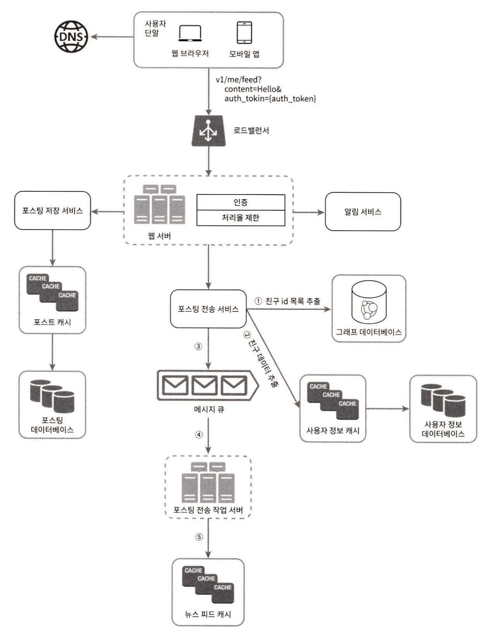
3단계 | 상세 설계
관점 1 웹 서버에서 처리율 제한 기능을 수행
처리율 제한?
서버가 동시에 처리할 수 있는 동시 처리량 제한
관점 2 포스팅 전송 서비스는 Fanout Pattern을 사용하여 아래의 목표를 달성 가능
1. 실패한 작업의 재실행 보장(N회 한정) 2. 작업의 순서 보장(FIFO Queue인 경우) 읽기에 유리한 Fanout-on-write와 쓰기에 유리한 Fanout-on-demand 방식이 있다. 여기서는 일반 사용자는 Fanout-on-write를 사용하고 친구가 많은 사용자는 Fanout-on-demand 방식을 사용해서 시스템 부하를 줄일 것입니다
왜 Fanout-on-write를 선택하는가? 요구사항 분석 단계에서 발행된 피드는 최대 5,000명의 친구들에게 일괄적으로 보여지게 됨을 알게 되었습니다. 따라서 대량의 읽기 작업이 발생할 수 있고 시스템 부하를 줄이기 위해서 읽기 캐시를 쓰는 것이 합리적입니다.
왜 Fanout-on-demand를 선택하는가? 친구가 5,000명에 가까운 사용자의 활동을 모두 써버리면 Hotkey 이슈가 발생합니다. Fanout-on-demand로 이를 방지합니다.
https://velog.io/@haron/%EA%B0%80%EC%83%81-%EB%A9%B4%EC%A0%91-%EC%82%AC%EB%A1%80%EB%A1%9C-%EB%B0%B0%EC%9A%B0%EB%8A%94-%EB%8C%80%EA%B7%9C%EB%AA%A8-%EC%8B%9C%EC%8A%A4%ED%85%9C-%EC%84%A4%EA%B3%84-%EA%B8%B0%EC%B4%88-11%EC%9E%A5-%EB%89%B4%EC%8A%A4-%ED%94%BC%EB%93%9C-%EC%8B%9C%EC%8A%A4%ED%85%9C-%EC%84%A4%EA%B3%84-i6re3cjt

Slide 12
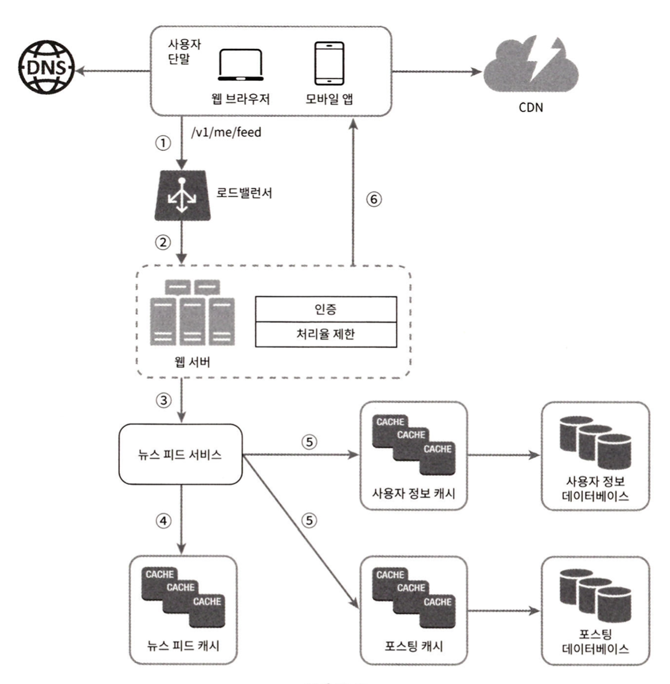
3단계 | 상세 설계
관점 1 이미지, 동영상은 CDN을 사용해서 공급
개인적 관점 1 이미지와 동영상은 서로 다른 CDN을 사용하는 것이 좋음 - 일반적으로 동영상의 캐시 적중률이 낮기 때문에, 서로 다른 캐시 정책(TTL)을 적용할 필요성이 있습니다.
의문 1
왜 사용자 데이터베이스와 포스팅 데이터베이스를 분리하였는가?
AS-IS (분리하지 않을 경우)
- 대량의 쓰기, 조회 작업에서 DB 부하가 걸릴 시, 데이터베이스의 장애로 인해서 MSA형태로 분할된 서비스 전체가 사용 불가능해짐. → 가용성 악화
TO-BE (분리한 경우) - 신규 친구 정보가 되지 않더라도, 기존의 포스팅과 뉴스 피드가 조회 가능함. → 가용성 강화 - 대신 최저 비용은 더 많이 나올 것
https://velog.io/@haron/%EA%B0%80%EC%83%81-%EB%A9%B4%EC%A0%91-%EC%82%AC%EB%A1%80%EB%A1%9C-%EB%B0%B0%EC%9A%B0%EB%8A%94-%EB%8C%80%EA%B7%9C%EB%AA%A8-%EC%8B%9C%EC%8A%A4%ED%85%9C-%EC%84%A4%EA%B3%84-%EA%B8%B0%EC%B4%88-11%EC%9E%A5-%EB%89%B4%EC%8A%A4-%ED%94%BC%EB%93%9C-%EC%8B%9C%EC%8A%A4%ED%85%9C-%EC%84%A4%EA%B3%84-i6re3cjt

Slide 13
4단계 | 마무리
4단계 - 1 | 요약
하나의 서비스를 여러 개의 서비스로 분할하여 배포
각 서비스의 연결고리는 Fanout Pattern을 사용하여 추상화
서비스에 맞게 캐시, 데이터베이스를 적절히 사용하여 병목 지점을 예방

Slide 14
4단계 | 마무리
4단계 - 2 | 구간 별 장애 발생 시의 상황
사용자 정보 캐시, 포스팅 캐시가 다운될 경우 - 대다수의 메모리 기반 데이터베이스(In-mem DB)는 데이터가 휘발되기 때문에, 일시적으로 성능 저하가 발생할 수 있다.
사용자 정보 캐시, 포스킹 캐시가 오버플로우 되는 경우 - 가장 오래된 정보부터 지워지도록 구성하더라도 캐시가 적정량 보다 못미칠 경우, 반복적인 메모리 정리 작업이 진행될 수 있다. 따라서 스케일 업이나 아웃을 통해서 이를 방지해야 한다.
뉴스 피드 캐시가 다운될 경우 - 뉴스 피드 캐시가 다운되면, 피드를 보여줄 방법이 존재하지 않아보인다. 따라서 뉴스 피드 캐시는 고가용성(HA)이 확보될 수 있게 여러 지역에 배포를 해야 한다. 또한 장애로 휘발된 데이터가 복구되거나, 여러 지역의 메모리가 동기화될 수 있는 설정 또한 필요하다.

Slide 15
4단계 | 마무리
4단계 - 3 | 운영 측면
Fanout Pattern은 디버깅이 어려워서, 로그 및 모니터링이 반드시 필요하다. - 높은 가용성(HA)과 확장성을 보장하는 Grafana + Prometheus, Pinpoint, Datadog과 같은 서비스들을 적절히 사용할 필요가 있다.
개별 서비스에 대한 알림 설정 필요 서비스의 일부/전체가 다운될 경우에 재해복구 알림이 반드시 필요하다. 나아가서 알림을 통해서 자동 복구(Failover)가 되는 전략을 마련해둘 필요가 있다. 캐시, 데이터베이스 등은 5.2.에서 말한 바와 같이 조치할 필요가 있다. 특히 데이터베이스는 Multi-Region에 배포하여 더 높은 가용성을 보장할 수 있다.
그 외우 경우, 목표 RTO에 맞는 Active-Passive 혹은 Active-Active 전략이 필요하다.

Slide 16
4단계 | 마무리
4단계 - 4 | 백만 사용자가 된다면, 일어날 법한 일들
추가 할당 가능한 서버 자원이 없을 경우, 어떻게할 것인가? → 서버 상한선의 70~80% 가까이 되었을 때의 알림이 필요하다. → 또한 90%가 넘어가면 별도의 계정을 사용할 준비가 필요하다. → 이에 따라 별도 계정에 VPC, Subnet, Peering(각 VPC 들을 연결) 해놔야 한다.
사용 중인 서버들에서 낭비되고 있는 자원들은 어떻게 할 것인가? → 1개 컴퓨터에 1개 서비스를 띄우는 것이 아니라 가상화 기술을 이용해서 자원을 효율적으로 활용할 수 있을 것이다.
로드 밸런서에 과한 부하가 걸릴 경우에 어떻게 할 것인가? → 규모가 큰 서비스들은 별도의 로드밸런서를 써야하는가? → 혹은 L7 로드밸런서에서 L4 로드밸런서로 변경해야 하는가?
할당 가능한 Private IP가 없을 경우에는 어떻게 할 것인가? → IPAM 등을 이용해서 VPC, Subnet 내의 활성 Private IP를 체크 가능

Slide 17
감사합니다.

